Slide 1
嶺東科技大學114年高教深耕計畫
高教深耕計畫執行成果
面向一：教學創新精進
策略1-2：厚植學生專業知能策略
行動方案：114 梳理院系特色培育學生多元素養方案
課程：營養小廚師✦幼兒創意餐點設計與競賽
地點：仙庭樓HT101
日期：114年 5 月 6 日至114年 6 月 17 日
主辦單位：民生學院 幼兒保育系

Slide 2

活動目的
●本活動結合「幼兒營養餐點設計課程」與「幼保系與高職幼保科創意幼兒餐點競賽」，促進幼兒餐點的創新發展，透過營養學與創意烹飪的融合，設計適合幼兒的健康餐點。將課程與競賽結合，提升學生的實作與應用能力，並透過團隊競賽鍛鍊協作與問題解決能力，培養學生成為具備營養知識與創意餐點製作技巧的專業人才。

Slide 3
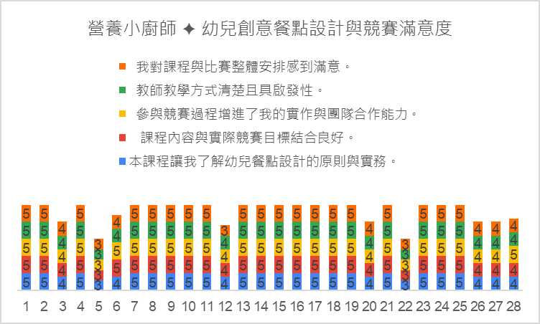
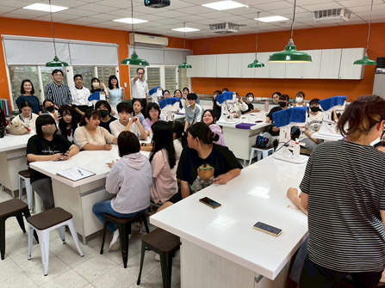
活 動 花 絮
●學生對於課程的滿意度 ●全體大合照

Slide 4
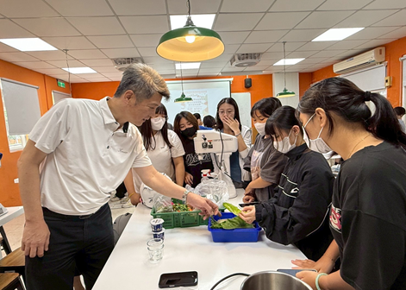
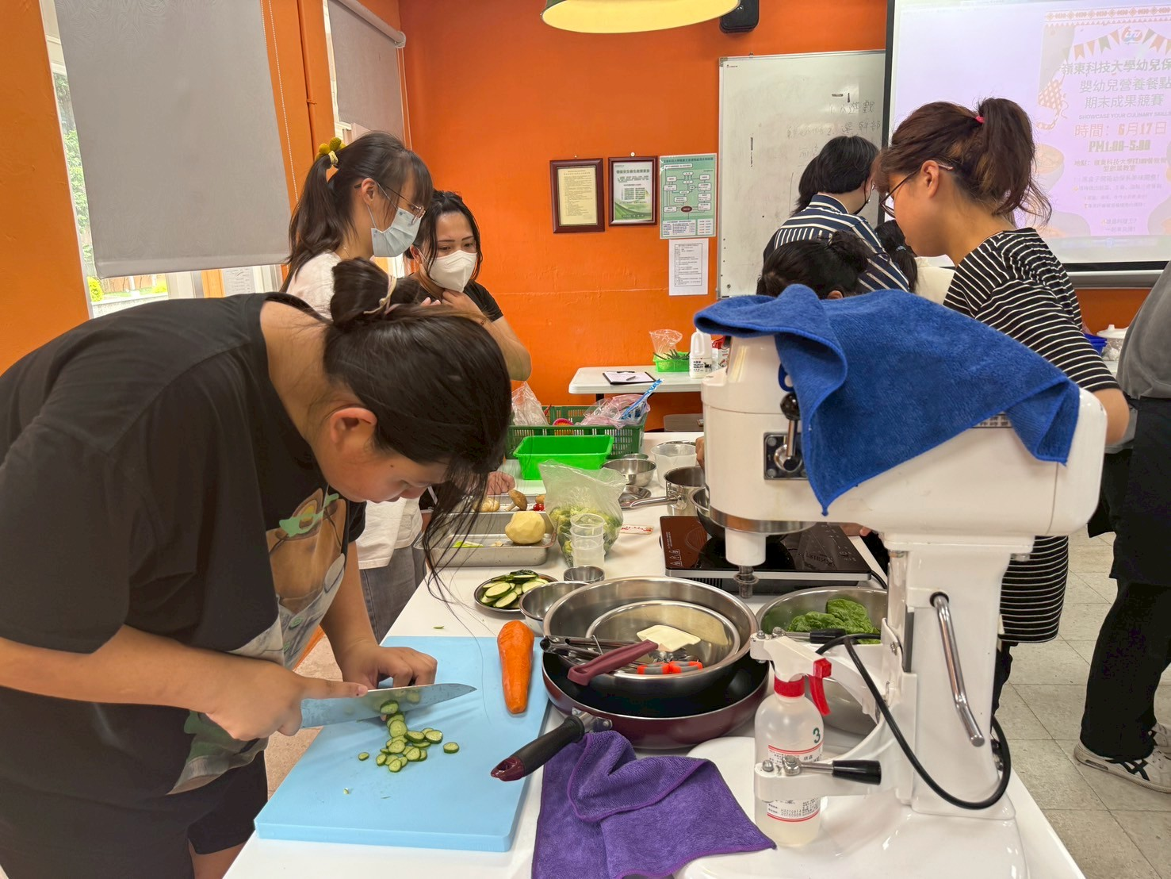
活 動 花 絮
●副校長到現場關心學生比賽狀況 ●學生實際動手進行烹飪，比賽進行中

Slide 5
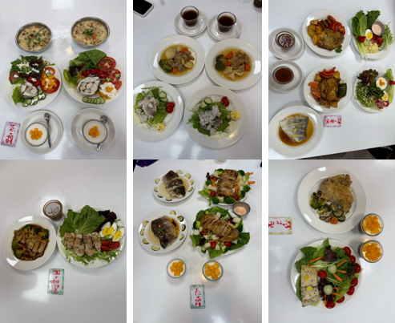
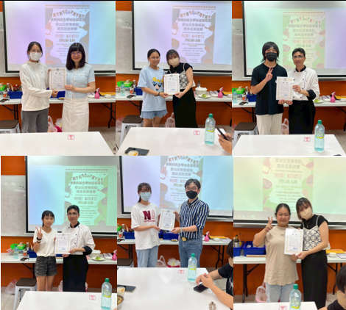
活 動 花 絮
●大家作品的呈現 ●頒獎

Slide 6
謝 謝 觀 賞

